Slide 1
状态空间搜索的结构与策略
Lecture 2
Structures and Strategies
for State Space Search
应伟勤

Slide 2
智能问题求解器
状态空间
=
图
+
图搜索
算法
程序设计 =
数据结构 + 算法
Pascal之父、结构化程序设计的先驱Niklaus Wirth

Slide 3
Outline
状态空间的结构
  图论
  问题的状态空间表示
用于状态空间搜索的策略
  按搜索方向分
    data-driven search
    goal-driven search
  按搜索顺序分
    breadth first search
    depth first search

Slide 4
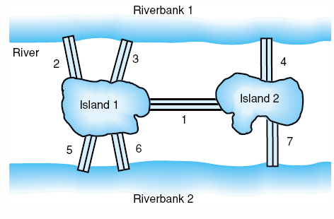
Bridges of Konigsberg Problem

Slide 5
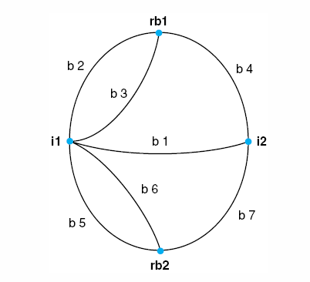
Bridges of Konigsberg Problem
寻找遍历图的欧拉路径

Slide 6
哥尼斯堡七桥问题
在证明不可能存在满足要求的路线时，欧拉把问题的焦点集中在图中的结点的度上。
  除了起点和终点外，满足要求的路线必须符合：离开某个中间结点的度数与进入这个中间结点的度数必精确相等。
  因此奇数度的结点仅可以用作路线的起点或终点，因为这些结点被穿越几次后就变成了“死胡同”
  除非一个图正好包含0个或2个奇数度的结点，否则不可能存在满足要求的路线。

Slide 7
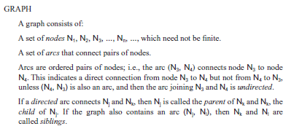
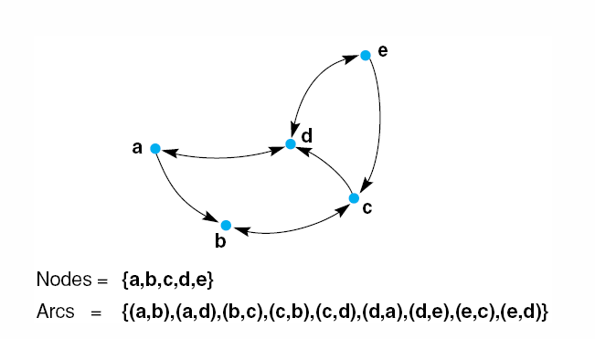
Figure 3.3: A labeled directed graph.
Luger: Artificial Intelligence, 6th edition. © Pearson Education Limited, 2009

Slide 8
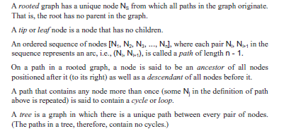

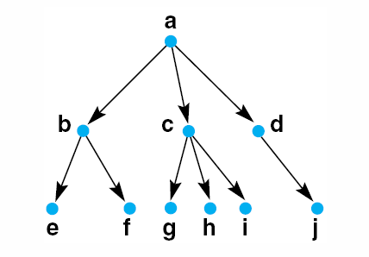
Figure 3.4: A rooted tree,
exemplifying family relationships.
Luger: Artificial Intelligence, 6th edition. © Pearson Education Limited, 2009

Slide 9
智能问题求解器与图论
把问题表示成状态空间图（结构）
通过图搜索算法（策略）找出状态空间中从初始状态到目标状态的一条路径，从而自动得到求解问题的一系列步骤

Slide 10
问题的状态空间表示
一个状态空间表示为一个四元组[ N, A, S, GD ], 其中
  N是状态结点的集合。图结点对应于问题求解过程中各个阶段（状态）。
  A是结点间弧的集合。弧对应于问题求解过程中的各个步骤。
  S是N的非空子集，含有问题的起始状态。
  GD是N的非空子集，含有问题的目标状态。可以通过以下任一方式来描述GD中的状态：
    1) 搜索中遇到的状态的一种可测量属性。
    2) 搜索中探索到的路径的一种可测量属性，例如路径中的弧的穿越成本。
解路径是穿越图的一条特殊路径，它从S中的一个起始结点开始，在GD中的一个目标结点结束

Slide 11


Example: The 8-puzzle（8格拼图）
N?
A?
S?
GD?

Slide 12
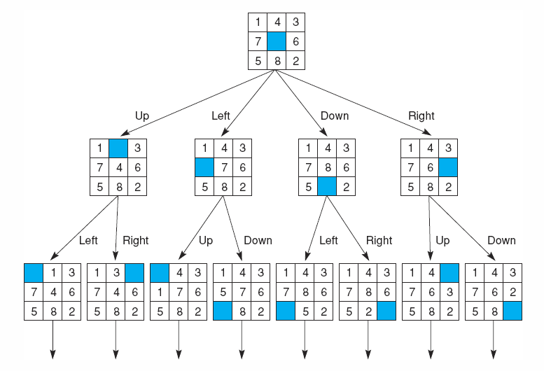
例子：8格拼图问题

Slide 13
例子： 8格拼图问题
状态：棋盘上八张牌的格局
弧： 空位的移动动作（上，下，左，右）

Slide 14
例子：巡回推销员问题(Traveling Salesman Problem，TSP) (或旅行商问题)
问题描述：一个推销员要去n个城市销货然后回到出发城市，目标是推销员访问所有城市并回到出发城市的旅行成本（里程/费用/时间）最小。

Slide 15
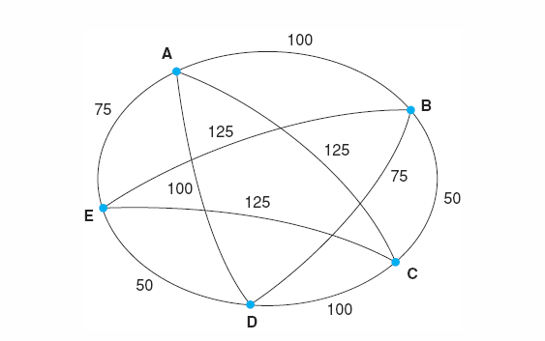
例子：巡回推销员问题（5个城市）

Slide 16
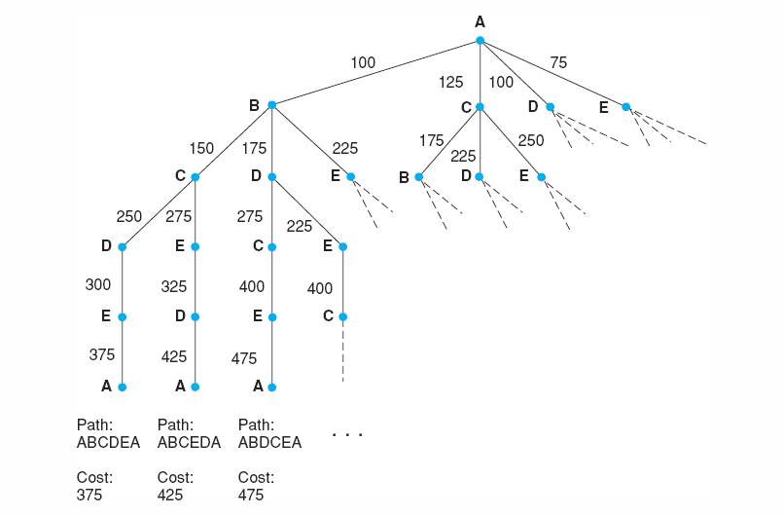
例子：巡回推销员问题（5个城市）的状态空间图

Slide 17
例子：巡回推销员问题的复杂度
n个城市，不妨固定1个为出发城市，那么巡回推销员问题有(n-1)!条不同的旅行路径（城市的排列）。
如果穷举试验所有的路径，那么穷举搜索算法的复杂度是(n-1)!。
假设一台计算机1秒能完成24个城市的巡回推销员问题的所有路径的枚举搜索，则城市数与计算时间的关系如何？31个城市的巡回推销员问题需要计算多长时间？

Slide 18
例子：巡回推销员问题
随城市增多，计算时间增加很快。
到31个城市时，要计算325年。
城市数 | 24 | 25 | 26 | 27 | 28 | 29 | 30 | 31
计算时间 | 1 sec | 24 sec | 10 min | 4.3 hour | 4.9 day | 136.5 day | 10.8 year
？
325year

Slide 19
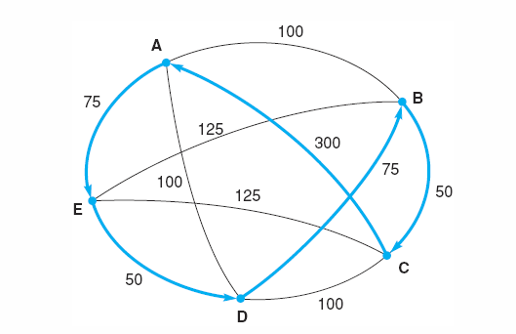
例子：巡回推销员问题
采用最近邻（贪心）策略搜索获得的一个解（非最优解），这里假定A为出发城市

Slide 20
例子：巡回推销员问题
TSP测试例库：TSPLIB95
  http://comopt.ifi.uni-heidelberg.de/software/TSPLIB95/
  112个TSP测试例数据，最优路径，size：17-85900
  “When I published TSPLIB more than 10 years ago, I expected that at least solving the large problem instances to proven optimality would pose a challange for the years to come.
  However, due to enormous algorithmic progress all problems are now solved to optimality!!”
  -- Gerhard Reinelt， Universität Heidelberg

Slide 21
状态空间搜索的策略
按搜索方向分
  data-driven search
  goal-driven search
按搜索顺序分
  breadth first search
  depth first search

Slide 22
状态空间搜索策略（根据搜索方向分类）
data-driven search (数据驱动搜索 )
  Sometimes called forward chaining, begins with the given facts of the problem and a set of legal moves or rules for changing state. Search proceeds by applying the rules or legal moves to produce new facts that lead to a goal. This process continues until it generates a path that satisfies the goal condition.
goal-driven search (目标驱动搜索 )
  Sometimes called backward chaining, begins with the goal that we want to solve. Search focuses on the goal, finds the rules that could produce the goal, and chains backward through successive rules and subgoals to the given facts of the problem.

Slide 23
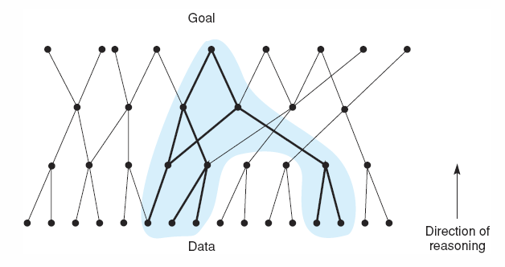
1. data-driven search

Slide 24
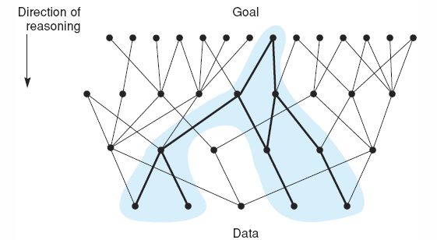
2. goal-driven search

Slide 25
适合使用数据驱动的情形
1. 问题的初始陈述给出了所有或大部分数据。
2. 难以组成目标或假设。
  DENDRAL程序：用来分析有机化合物分子结构的专家系统，分析依据是化合物的分子式、大规模的光谱数据等
  初始时可能对化合物的可能结构知之甚少
3. 潜在目标的数量非常庞大，但是使用特定问题实例所给定事实的方式有限。
  DENDRAL程序：任何一种有机化合物存在大量的可能结构。然而大规模的光谱数据使得DENDRAL可以排除这些可能结构的大多数，仅留下其中的很少几个结构

Slide 26
适合使用目标驱动的情形
1. 目标或假设是在问题陈述中给出，或者它们很容易被形式化。
  定理证明
  诊断系统
2.问题数据不是给定的，而是需要由问题求解器逐步来获取。在这种情况下，目标驱动搜索可以方便地引导如何获取数据。
  医疗诊断化验
3. 与问题事实匹配的规则非常多，因而产生的结论或目标也越来越多。

Slide 27
数据驱动搜索与目标驱动搜索比较
Both data-driven and goal-driven problem solvers search the same state space graph
However, the order and actual number of states searched can differ. The preferred strategy is determined by the properties of the problem itself.
  As an example of the effect a search strategy can have on the complexity of search, consider the problem of confirming or denying the statement “I am a descendant of Thomas Jefferson.” A solution is a path of direct lineage between the “I” and Thomas Jefferson.

Slide 28
Breadth-first Search (BFS) and
Depth-first Search (DFS)
两者区别：搜索顺序不同。当分析完一个结点时，是先分析它的所有兄弟结点，还是先分析它的所有孩子和后代？
  Depth-first search goes deeper into the search space whenever this is possible. Only when no further descendants of a state can be found are its siblings considered.
  Breadth-first search, in contrast, explores the space in a level-by-level fashion. Only when there are no more states to be explored at a given level does the algorithm move on to the next deeper level.

Slide 29
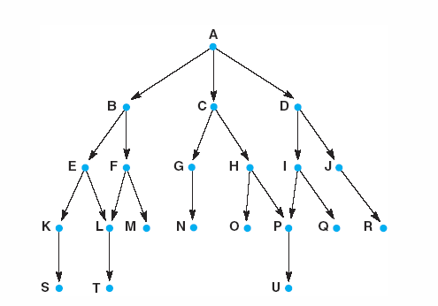
BFS and DFS

Slide 30
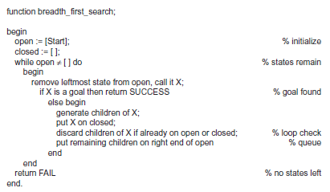
Breadth-first Search
open列出已经产生但还未被分析的状态。当作一个队列，先进先出。
Closed记录了已经分析过的的状态。

Slide 31
Breadth-first Search
进入第1次迭代时
Open = [ A ], Closed = [ ]

Slide 32
Breadth-first Search
Open = [ A ], Closed = [ ]
进入第2次迭代时
Open = [ B, C, D ], Closed = [ A ]

Slide 33
Breadth-first Search
Open = [ B, C, D ], Closed = [ A ]
进入第3次迭代时
Open = [ C, D, E, F ], Closed = [ B, A ]

Slide 34
Breadth-first Search
Open = [ C, D, E, F ], Closed = [ B, A ]
进入第4次迭代时
Open = [ D, E, F, G, H ], Closed = [ C, B, A ]

Slide 35
Breadth-first Search
Open = [ D, E, F, G, H ], Closed = [ C, B, A ]
进入第5次迭代时
Open = [ E, F, G, H, I, J ], Closed = [ D, C, B, A ]

Slide 36
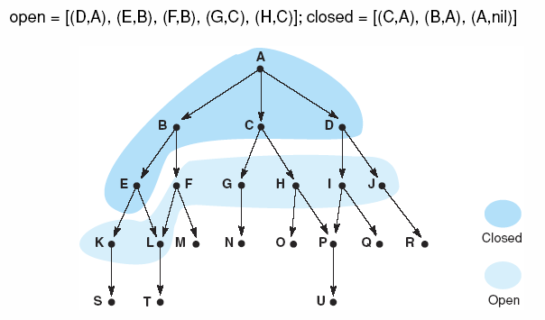
Fig 3.16 Graph of Fig 3.15 at iteration 6 of breadth-first search. States on open and closed are highlighted.
Open = [ E, F, G, H, I, J ], Closed = [ D, C, B, A ]
进入第6次迭代时
Open = [ F, G, H, I, J, K, L ], Closed = [ E, D, C, B, A ]

Slide 37
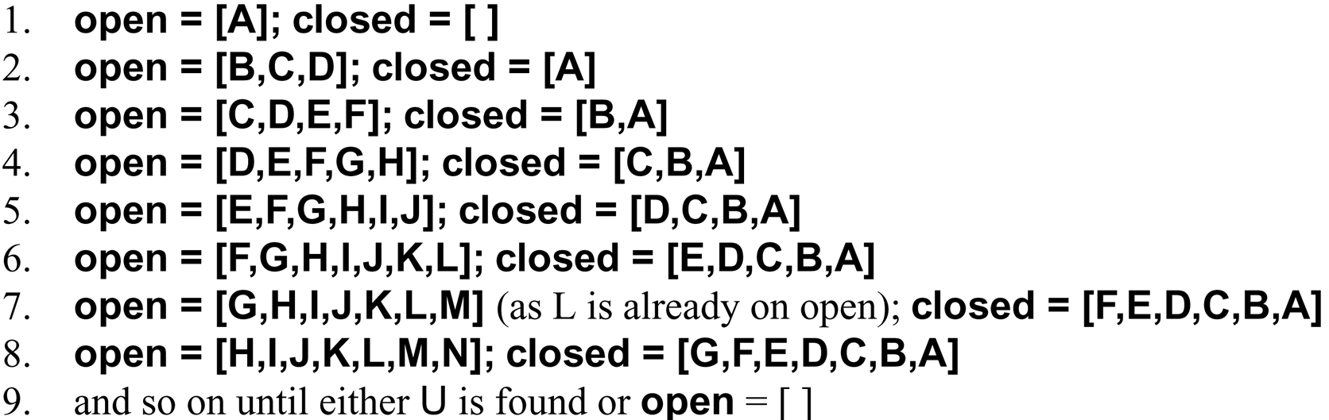
A trace of breadth_first_search on the graph of Figure 3.15
Luger: Artificial Intelligence, 6th edition. © Pearson Education Limited, 2009

Slide 38
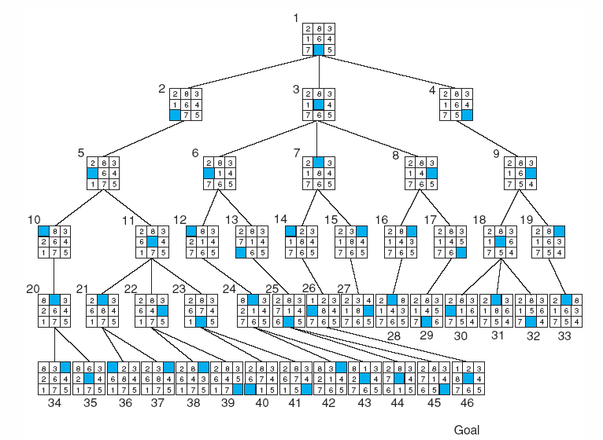
Breadth-first search of the 8-puzzle

Slide 39
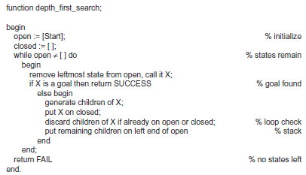
Depth-first Search
open列出已经产生但还未被分析的状态。当作一个堆栈，后进先出。
closed记录了已经分析过的的状态。

Slide 40
Depth-first Search
进入第1次迭代时
Open = [ A ], Closed = [ ]

Slide 41
Depth-first Search
Open = [ A ], Closed = [ ]
进入第2次迭代时
Open = [ B, C, D ], Closed = [ A ]

Slide 42
Depth-first Search
Open = [ B, C, D ], Closed = [ A ]
进入第3次迭代时
Open = [ E, F, C, D ], Closed = [ B, A ]

Slide 43
Depth-first Search
Open = [ E, F, C, D ], Closed = [ B, A ]
进入第4次迭代时
Open = [ K, L, F, C, D ], Closed = [ E, B, A ]

Slide 44
Depth-first Search
Open = [ K, L, F, C, D ], Closed = [ E, B, A ]
进入第5次迭代时
Open = [ S, L, F, C, D ], Closed = [ K, E, B, A ]

Slide 45
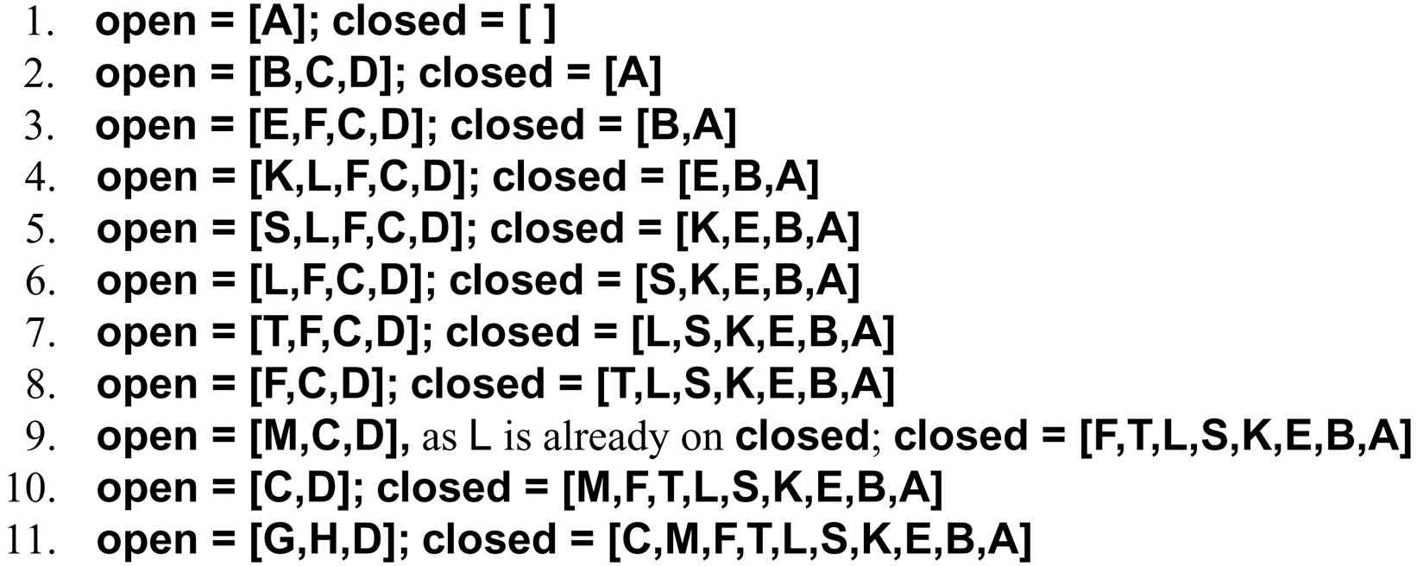
A trace of depth_first_search on the graph of Figure 3.13
依次类推，直到发现了目标状态U
Luger: Artificial Intelligence, 6th edition. © Pearson Education Limited, 2009

Slide 46
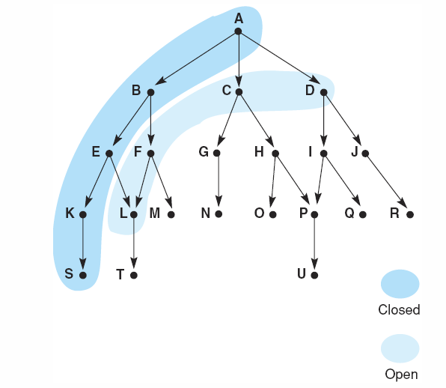
Fig 3.18 Graph of fig 3.15 at iteration 6 of depth-first search. States on open and closed are highlighted.

Slide 47
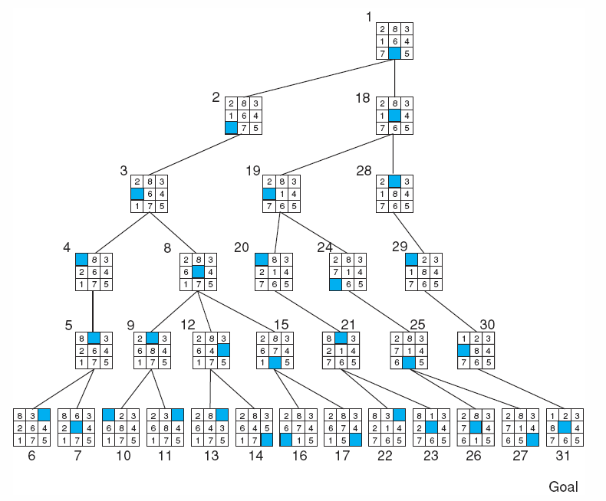
Depth-first Search of the 8-puzzle
深度界限为5

Slide 48
DFS与BFS的比较
As with choosing between data- and goal-driven search for evaluating a graph, the choice of depth-first or breadth-first search depends on the specific problem being solved.
Significant features include:
  the importance of finding the shortest path to a goal
  the branching factor of the space
  the available space resources
  the average length of paths to a goal node

Slide 49
BFS的特点
Advantages：
  Because it always examines all the nodes at level n before proceeding to level n + 1, breadth-first search always finds the shortest path to a goal node.
Disadvantages：
  If there is a bad branching factor, i.e., states have a high average number of children, the combinatorial explosion may prevent the algorithm from finding a solution using available memory.
  This is due to the fact that all unexpanded nodes for each level of the search must be kept on open. For deep searches, or state spaces with a high branching factor, this can become quite cumbersome.

Slide 50
BFS的空间复杂度
当广度优先搜索开始分析第n层的第一个节点前，它首先要把这一层上所有的结点放入open列表中保存
如果每个状态平均有B个孩子，那么在给定层上的状态数是上一层状态数的B倍，这样在第n层上的状态数为B^{n}
广度优先搜索的空间复杂度为O(B^{n})， 是路径长度的指数函数。当解路径很长时（如国际象棋游戏），这是难以承受的。
进入第5次迭代时
Open = [ E, F, G, H, I, J ], Closed = [ D, C, B, A ]

Slide 51
DFS的特点
Advantages：
  Depth-first search gets quickly into a deep search space. If it is known that the solution path will be long, depth-first search will not waste time searching a large number of “shallow” states in the graph.
Disadvantages：
  Depth-first search can get “lost” deep in a graph, missing shorter paths to a goal or even becoming stuck in an infinitely long path that does not lead to a goal.

Slide 52
DFS的空间复杂度
如果搜索具有较多分支的空间，那么深度优先搜索的效率会更高，因为它不必把给定层的所有结点都保存到open列表中，在每一层open仅保存某一个状态的孩子
如果每个状态平均有B个孩子，那么要深入到空间的第n层需要的总空间量就是B*n，是路径长度的线性函数
对于国际象棋来说，纯粹的广度优先搜索是不可能的；在一些比较简单的游戏中广度优先搜索不仅是可能的，而且可能是避免迷失的好方法。

Slide 53
迭代加深的深度优先搜索（depth-first iterative deepening）
平衡深度优先和广度优先的一个很好的折中是对深度优先搜索使用一个深度界限。一旦搜索的深度在某个层次以下，那么深度界限便会强制停止对这条路径的搜索。这形成一种对被搜索空间某个深度的“横扫”。
当已知道目标状态位于某个深度范围内或者当时间有限制时，具有深度界限的搜索可能是最合适的搜索

Slide 54
迭代加深的深度优先搜索（depth-first iterative deepening）
迭代加深的深度优先搜索先对空间进行一次深度界限为1的深度优先搜索；
如果它还没有找到目标状态，那么便进行另一次深度界限为2的深度优先搜索；
依次类推，每次迭代把深度界限加1（或指定数值）。在每一次迭代中，算法执行一次当前深度界限范围内的完全深度优先搜索。
优点：既避免了纯粹的深度优先搜索陷入深度时迷失；又避免了广度优先的指数空间复杂度

Slide 55
迭代加深的深度优先搜索（depth-first iterative deepening）
第1次深度优先搜索界限

Slide 56
迭代加深搜索
第2次深度优先搜索界限

Slide 57
无启发信息搜索算法的复杂度
 | 广度优先 | 深度优先 | 迭代加深
时间复杂度 | O(b^{n}) | O(b^{n}) | O(b^{n})
空间复杂度 | O(b^{n}) | O(b*n) | O(b*n)
广度优先、深度优先和迭代加深的深度优先都具有糟糕的指数时间复杂度。
  都属于穷举搜索
  都没有利用到任何启发信息，这一结论对于所有的无启发信息搜索算法来说都是成立的。
降低这一复杂度的唯一途径是采用启发信息（人类经验或专家知识等）来引导搜索（裁剪状态空间），如最佳优先搜索（best-first search）等。

